Slide 1
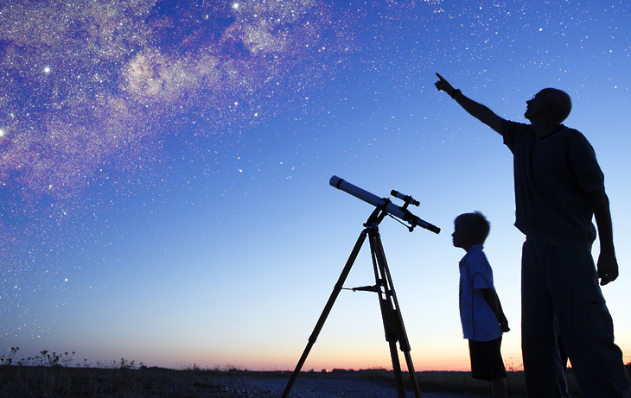
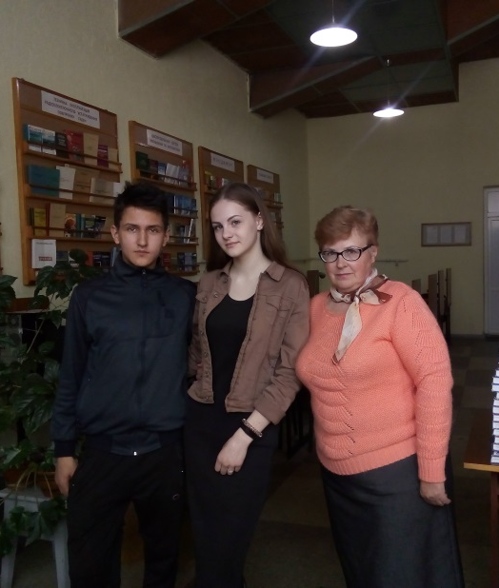
Всеукраїнський інтерактивний конкурс «МАН –Юніор-Дослідник» номінація «Астороном» Дивні явища нічного неба
Роботу виконали:
Романенко Дарія Василівна Учениця 10 класу, вихованка гуртка «Наук про Землю» Васильківського міського Центру дитячої та юнацької творчості.
Козачук Назарій Олександрович. Учень 8 класу, вихованець гуртка «Наук про Землю» Васильківського міського Центру дитячої та юнацької творчості.
Науковий керівник: Бондар Любов Степанівна

Slide 2
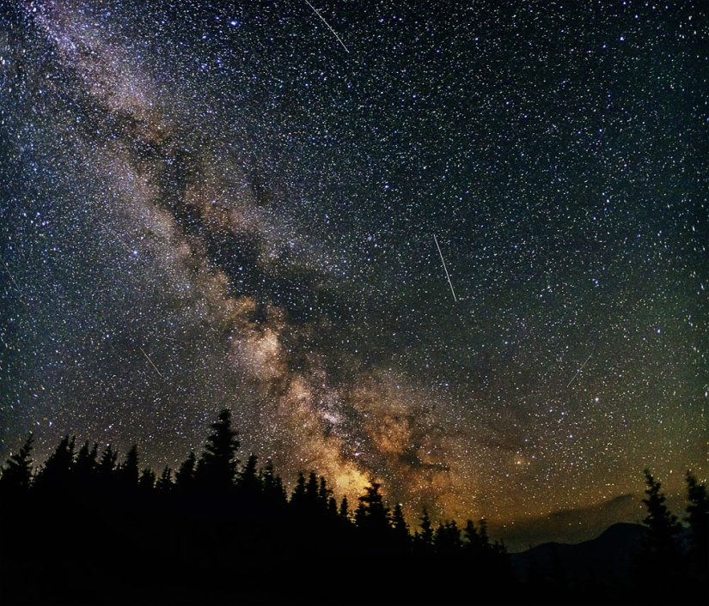
Мета роботи:
Вивчення дивних астрономічних явищ в нічному небі.
Предмет дослідження: природні явища в нічному небі.
Об’єкт дослідження: астрономічні спостереження в нічному небі.

Slide 3
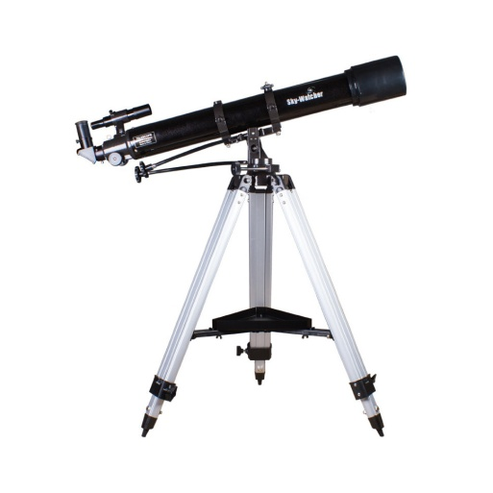
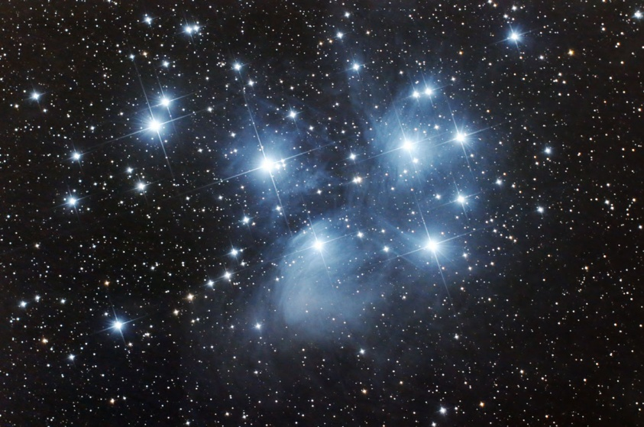
Основні завдання роботи:
Пошук наукової літератури та інформації про астрономічні явища.
Наведення відомостей, що дають уявлення про природне виникнення цих явищ.
Проаналізувати та надати власну оцінку отриманим результатам на основі світлин та дослідів.
Набуття навичок роботи з науковою літературою.

Slide 4
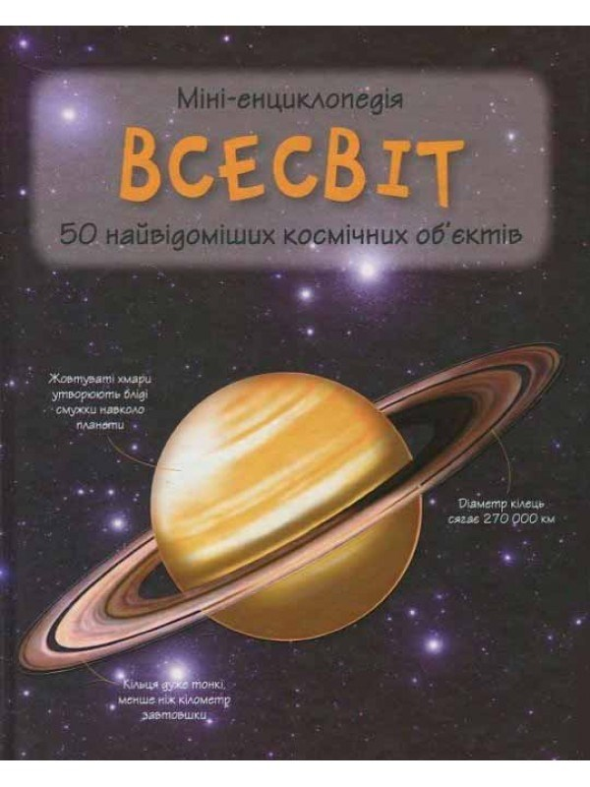
Методи дослідження
1. Аналіз, систематизація і узагальнення даних з різних джерел інформації (основні джерела інформації – статті періодичних видань з астрономії, енциклопедії, Інтернет, христоматії).
2. Опрацювання матеріалів.

Slide 5
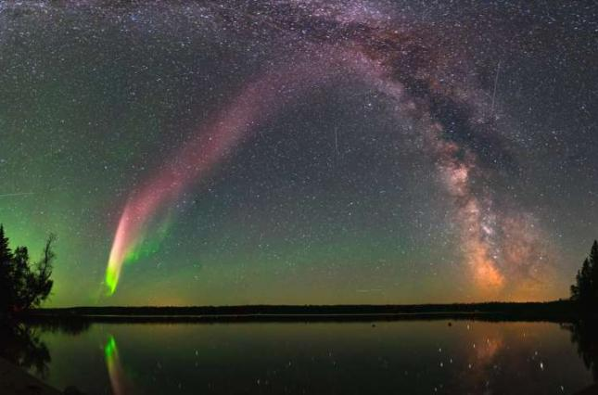
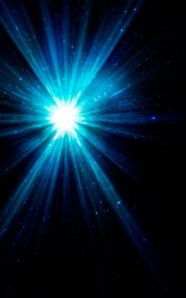
Часом ретельні спостереження , зіставлення фактів дозволяють знайти природне пояснення найзагадковішим явищам.

Slide 6
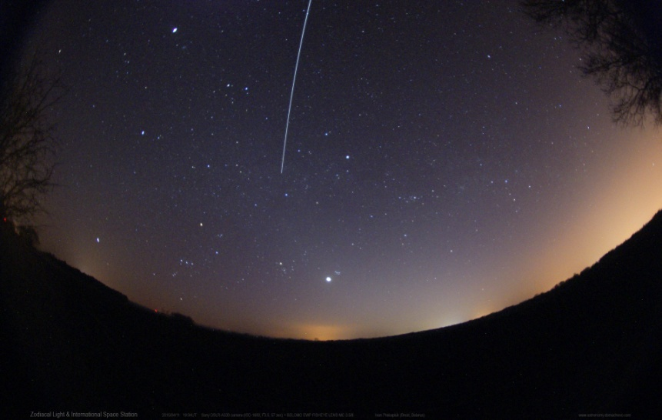
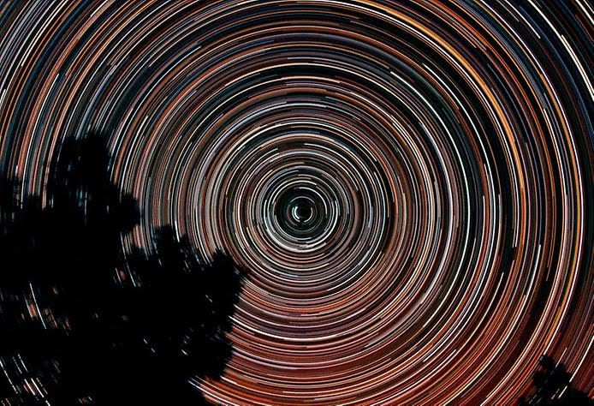
Зодіакальне світло
Свічення в області екліптики, що утворюється внаслідок розсіяння сонячного світла хмарою пилових частинок, які оточують Сонце. Видно, як світлу смугу, що простягається вздовж екліптики (поясу зодіаку), звідси й назва.

Slide 7
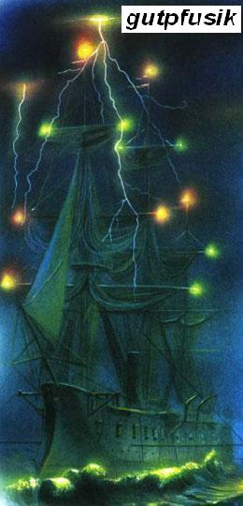
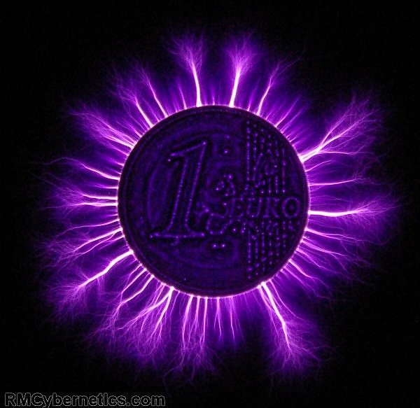
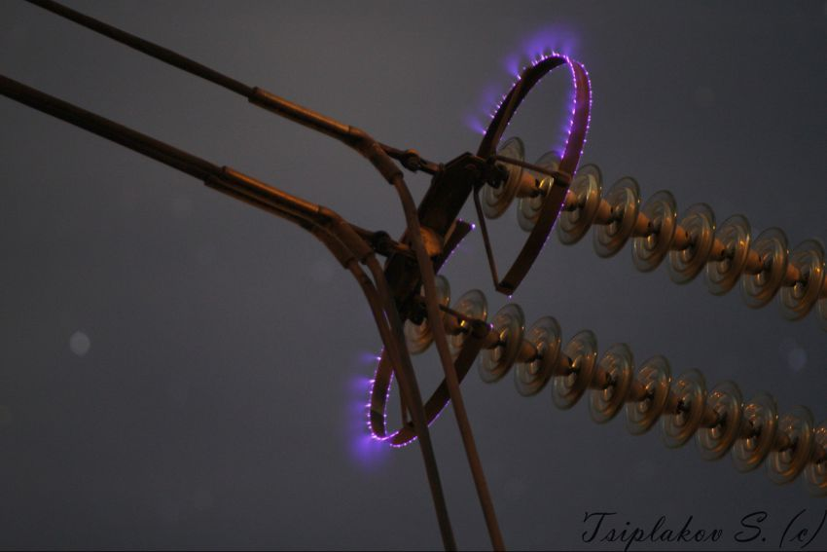
Вогні святого Ельма
Досить тривалий електричний розряд, який виникає при великому напруженні електричного поля в атмосфері у вигляді сяйливих пучків на гострих кінцях високих предметів. Блакитне, зелене або фіолетове свічення супроводжується потріскуванням.

Slide 8
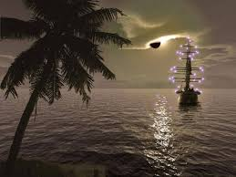
Вражаючу картину побачили в 1902 році моряки пароплава «Моравія». Перебуваючи біля островів Зеленого Мису .Цілу годину в море палахкотіли блискавки. Сталеві канати, верхівки щогл, нокреі, ноки вантажних стріл - все світилося. Здавалося, що на шканцах через кожні чотири фути повісили запалені лампи, а на кінцях щогл і нокрей засвітили
яскраві вогні .

Slide 9
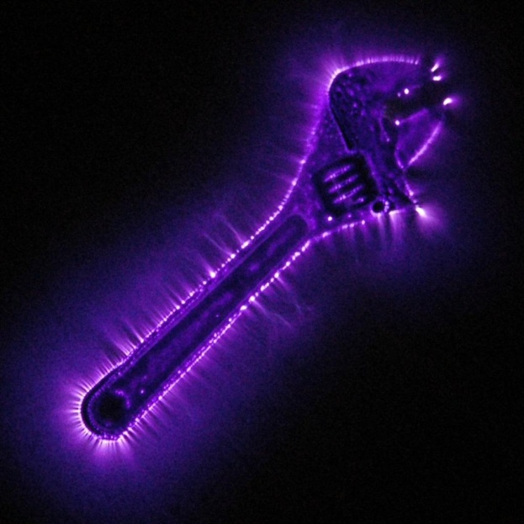
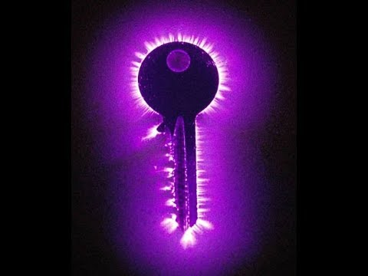
Дослідження природного явища
Ми вимкнули в кімнаті світло, гарненько натерли сухою ганчіркою лист оргскла і наблизили до нього напіврозкриті ножиці вістрями вперед. До листа було ще досить далеко, а на вістрях ножиць вже з'являться тремтячі пучки ниток, що світяться лілуватим полум'ям. Прислухавшись, ми почули легке шипіння, дзижчання.

Slide 10
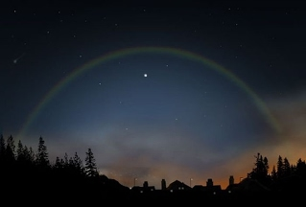
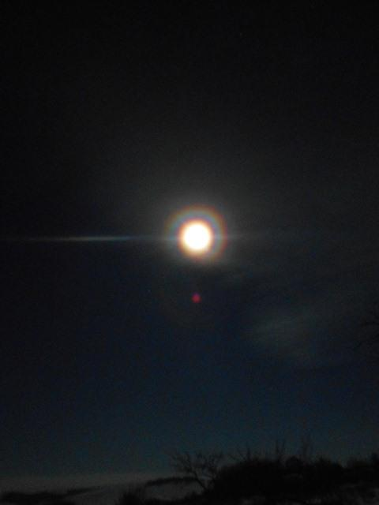
Місячна веселка
Місячна веселка завжди знаходиться на протилежній від Місяця стороні неба.Вночі при місяці світло дуже слабке, щоб порушити чутливі елементи в наших очах – колбочки, внаслідок чого розгледіти кольори місячної веселки складно. В результаті місячна веселка зазвичай бачиться білою.

Slide 11
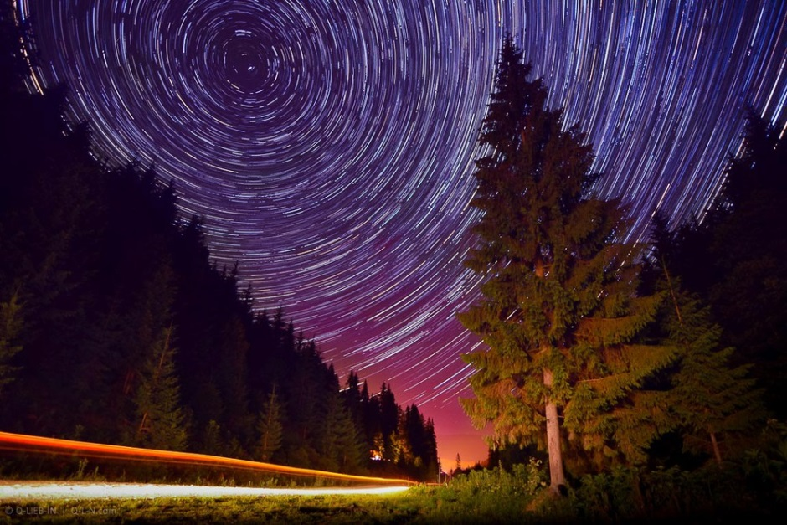
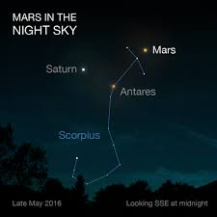
Краса нічного неба
Небо.. Воно завжди різне. Те , як воно виглядає , залежить від погоди , від часу доби, від пори року. Небо перевтілюється в найнеймовірніші образи.

Slide 12
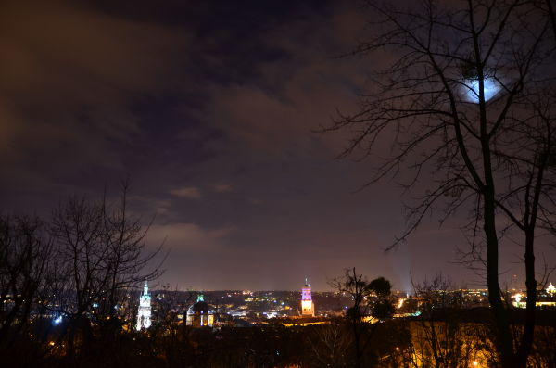
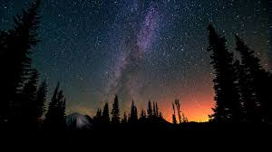
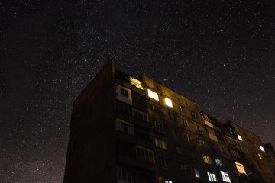
Нічне небо мого міста василькова
Астрономія за величчю свого об'єкта і за досконалості своїх теорій є найпрекраснішим пам'ятником людського духу і проявом найвищого його інтелекту

Slide 13
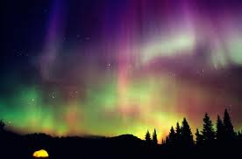
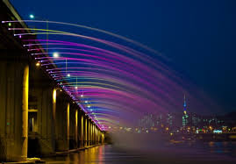
Висновок
Дивні явища нічного неба здаються для нас чимось незвичайним, але якщо поглибитись в науку ми можемо зрозуміти, що це є звичайні природні явища, які оточують
нас в житті.

Slide 14
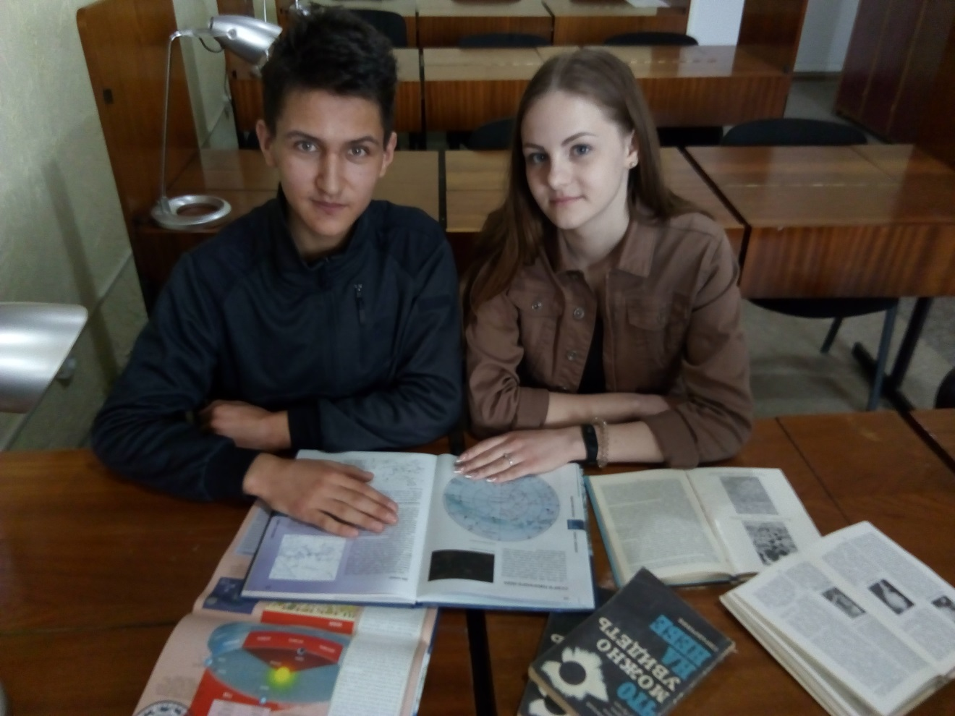
Я люблю ніч, ми б ніколи не побачили зорі, якби не існувало темряви.
Стефан Майєр

Slide 15
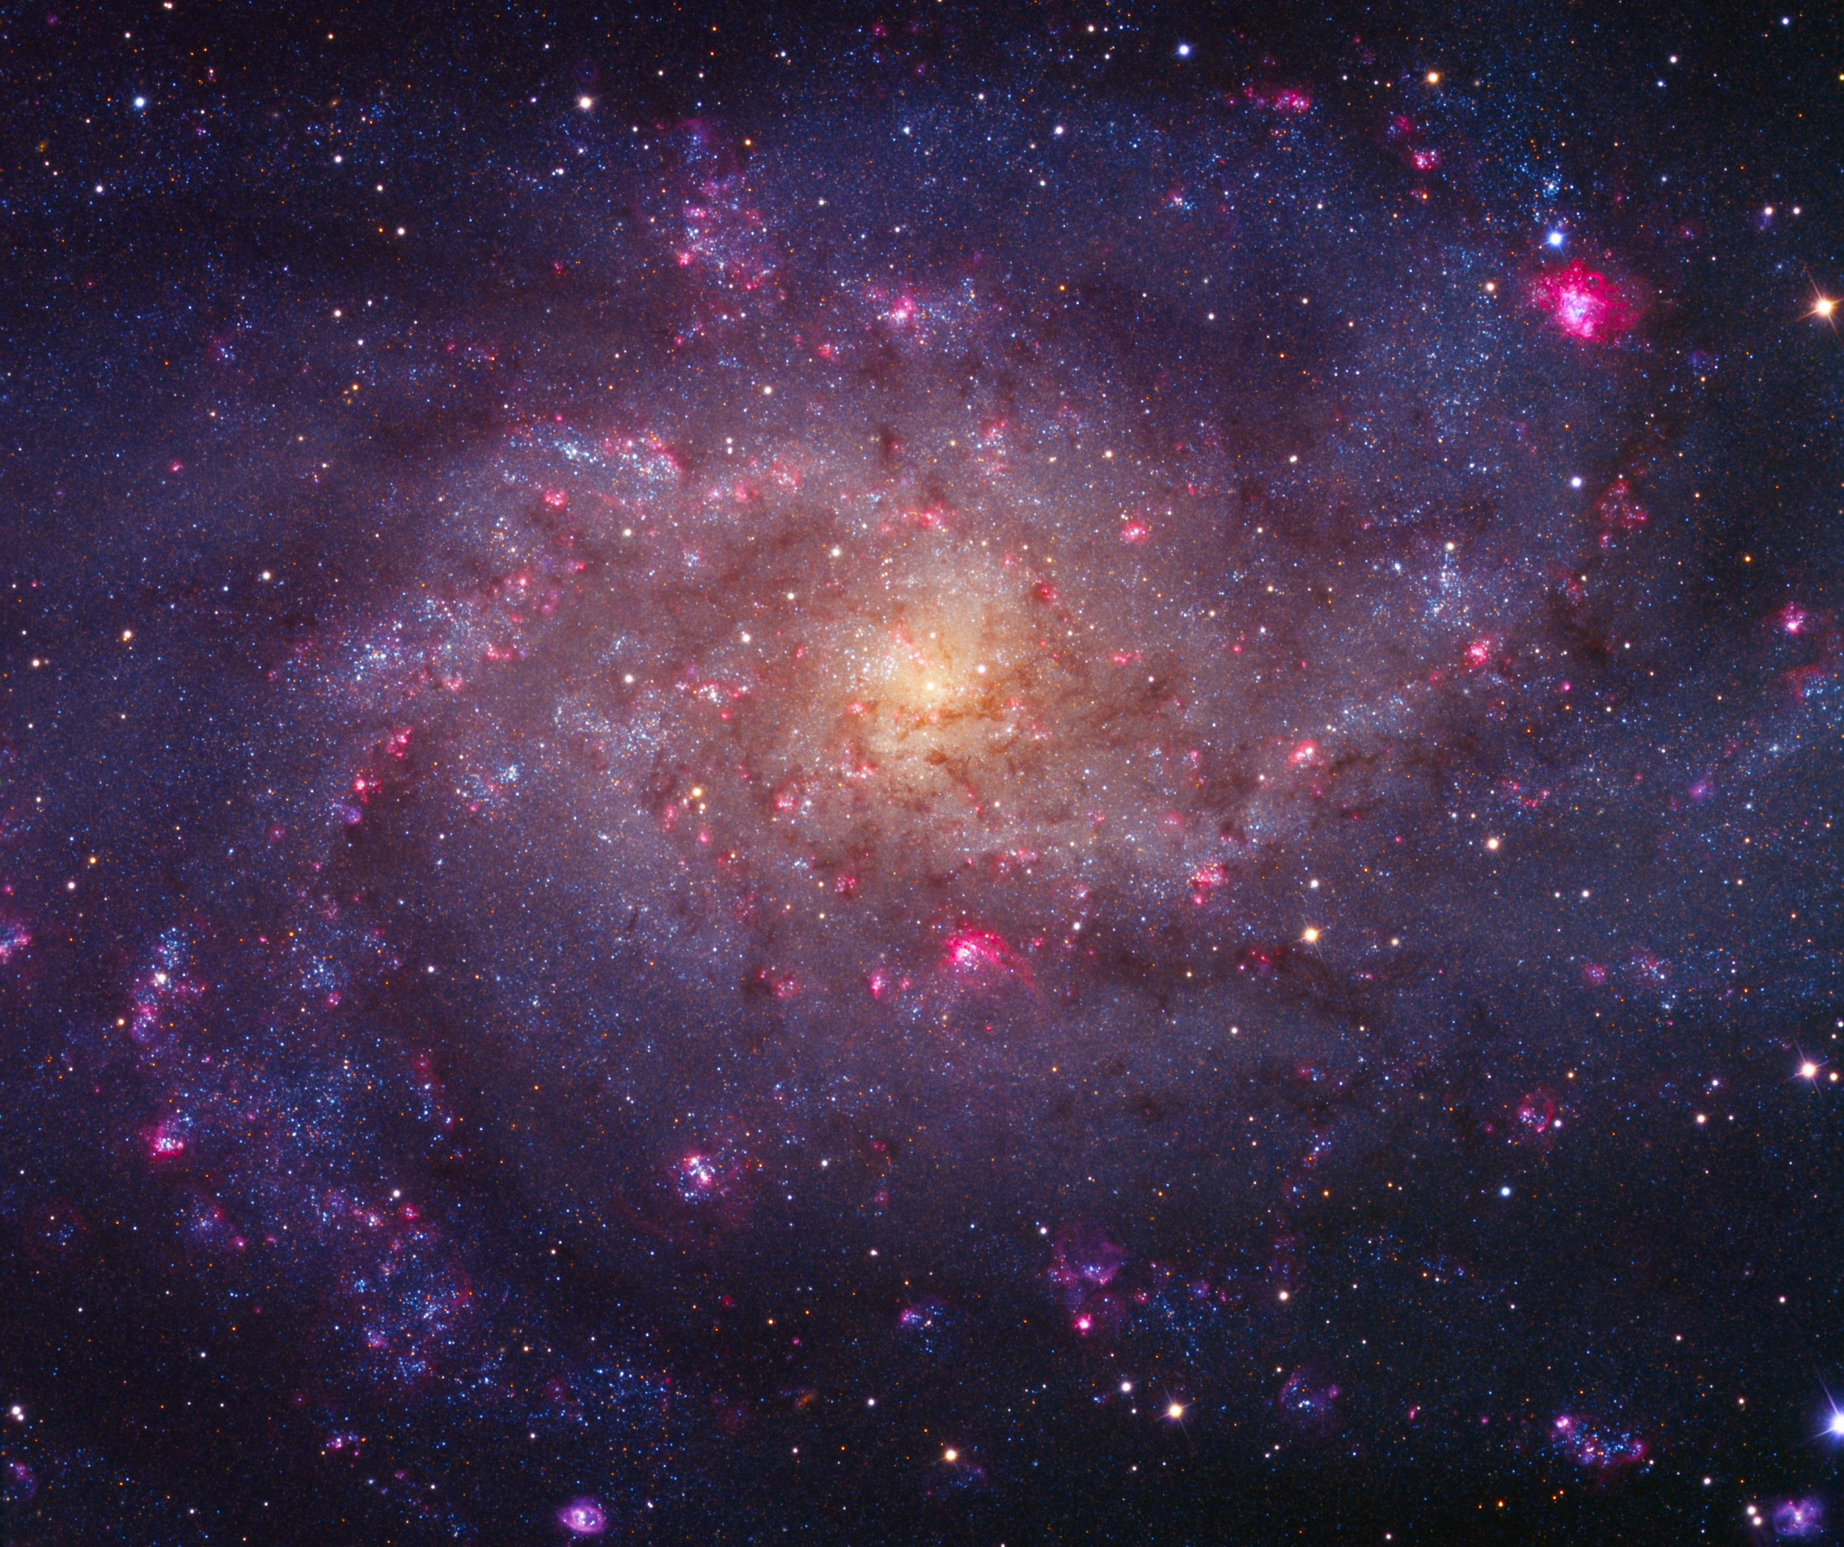
Дякуємо за увагу!
Дякую за увагу

